Slide 1
PASCHA JAKO ŹRODŁO
Temat: SAKRAMENTY KOŚCIOŁA

Slide 2
CO OZNACZA SŁOWO „SAKRAMENT”
Sakrament
z łac. sacramentum,
gr. μυστήριον /mystērion/
ZNAK – TAJEMNICA - OBRZĘD

Slide 3
DEFINICJA
SAKRAMENT TO WIDZIALNY ZNAK DZIAŁANIA NIEWIDZIALNEJ ŁASKI.

Slide 4
ŹRODŁO ŁASKI, A WIĘC I SAKRAMNTU
MOMENTEM, W KTÓRYM PAN JEZUS WYSŁUŻYŁ NAM ŁASKĘ BOGA JEST CHWILA JEGO ŚMIERCI NA KRZYŻU.
TO MOMENT ZAPŁATY, A RACZEJ NADPŁATY ZA GRZECHY LUDZI.
FAKT ŚMIERCI I ZMARTWYCHWSTANIA – PASCHA (PRZEJSCIE JEZUSA ZE ŚMIERCI DO ŻYCIA) JEST WIĘC DLA NAS ŹRÓDŁEM ŁASKI.

Slide 5
WIDZIALNY ZNAK
KAŻDY SAKRAMENT MA SWÓJ SYMBOL I MATERIĘ.
MA TAKŻE SWÓJ RYTUAŁ – PPRZEBIEG I PORZĄDEK.
JEST WIĘC ZNAKIEM, WYDARZENIEM.

Slide 6
SAKRAMENT DZIAŁA
WYNIKIEM WYKONANIA ZNAKU (OBRZĘDU) SAKRAMENTU JEST DZIAŁANIE BOŻE.

Slide 7
ŹRODŁO ŁASKI
KAŻDY SAKRAMENT SAM Z SIEBIE, NIEZALEŻNIE OD SZAFARZA (TEGO KTÓRY UDZIELA) ORAZ PRZYJMUJĄCEGO, JEST SKUTECZNY.
JEGO SKUTKIEM JEST UDZIELANIE ŁASKI BOŻEJ.

Slide 8
ILE JEST SAKRAMENTÓW?
SAKRAMENTÓW W KOŚCIELE MAMY 7.
DZIELIMY JE NA 3 GRUPY:
WTAJEMNICZENIA
UZDROWIENIA
W SŁUŻBIE KOMUNII

Slide 9
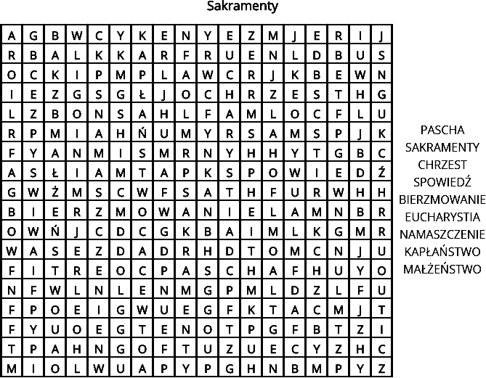
ZNAJDŹ SŁOWA

Slide 10
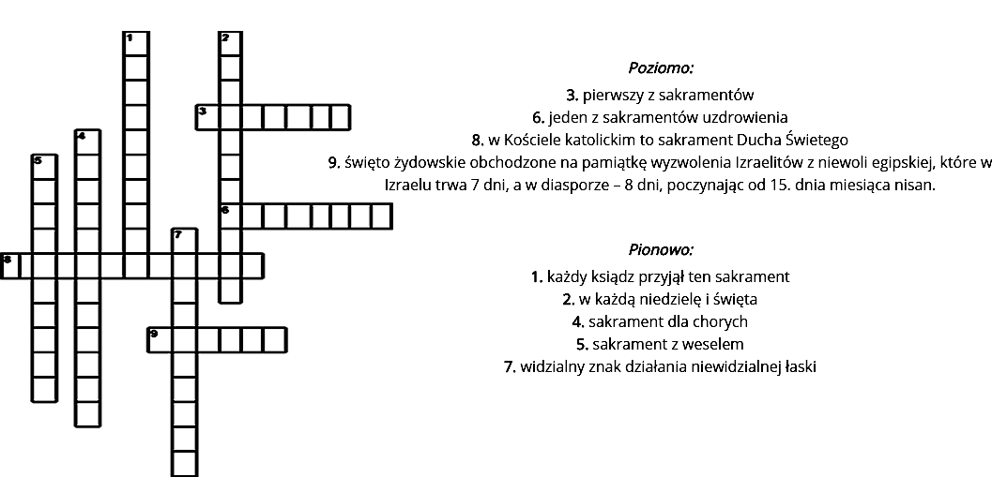
UZUPEŁNIJ KRZYZÓWKĘ

